Slide 1

OBIECTE MULTIMEDIA =AUDIO=
Lecţia 10

Slide 2

CUPRINS
FORMATUL FIȘIERELOR AUDIO CARE POT FI UTILIZATE
ADĂUGARE AUDIO ÎN PAGINĂ – link direct
ADĂUGARE AUDIO ÎN PAGINĂ – imagine link
ATRIBUTELE TAGULUI <AUDIO>

Slide 3
ADĂUGARE AUDIO ÎN PAGINĂ
Formatul fișierelor audio care pot fi utilizate
Cu ceva timp în urmă era destul de complicat să introduci muzică sau sunete un general pe o pagina web. În momentul de față această problemă s-a rezolvat, adăugarea de sunete fiind foarte simplă.
MP3 este cel mai nou format pentru muzica înregistrată comprimat. Termenul MP3 a devenit sinonim cu muzica digitală.
Numai MP3, WAV, Ogg sunt susținute de cel mai nou standard HTML5.

Slide 4
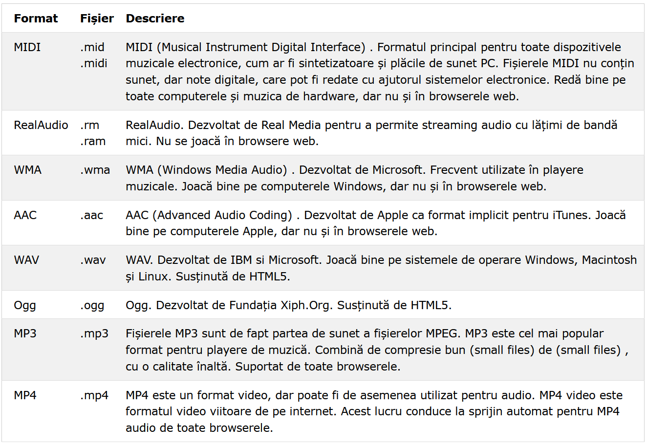
FORMATUL FIȘIERELOR AUDIO CARE POT FI UTILIZATE

Slide 5
ADĂUGARE AUDIO ÎN PAGINĂ
În exemplu de mai jos puteţi vedea modul de adăugare a unui fișier audio într-o pagină web, utilizând un link direct:
<!DOCTYPE html>
<html>
<head> <title>Înserare referință audio</title> </head>
<body>
Apasă pe linkul de mai jos<br>
<a href='sunet1.mp3'>
Fisierul audio va fi rulat într-o aplicație instalată
în calculatorul tau (ex. Media Player)
</body>
</html>

Slide 6
ADĂUGARE AUDIO ÎN PAGINĂ
În exemplu de mai jos puteţi vedea modul de adăugare a unui fișier audio într-o pagină web, utilizând în calitate de link o imagine, atributului style cu proprietăţi CSS pentru setarea poziţiei imaginii, bordurei, marginei exterioare :
<!DOCTYPE html>
<html>
<head> <title>Video în HTML</title> </head>
<body>
<a href='sunet1.ogg'>
<img alt="Fișier audio" src="queen.jpg" width="270" height="400"
style='border:2px solid #0000ee; margin:5px 25px;'> </a>
</body>
</html>

Slide 7
FIȘIERE AUDIO CARE POT FI REDATE DIRECT DIN PAGINA WEB <audio>
<!DOCTYPE html>
<html>
<head> <title>Video în HTML</title> </head>
<body>
<audio controls>
<source src="sunet1.mp3" type="audio/mpeg">
<source src="sunet1.wav" type="audio/wav">
<source src="sunet1.ogg" type="audio/ogg">
Ne pare rău, fișierul nu poate fi redat pe PC-ul D-stră.
</audio>
</body>
</html>
- Atributul controls adaugă comenzi audio, cum ar fi redare, pauză, și volumul.
- Elemantul <source> se poate conecta la diferite fișiere audio. Browserul va utiliza primul format recunoscut.

Slide 8
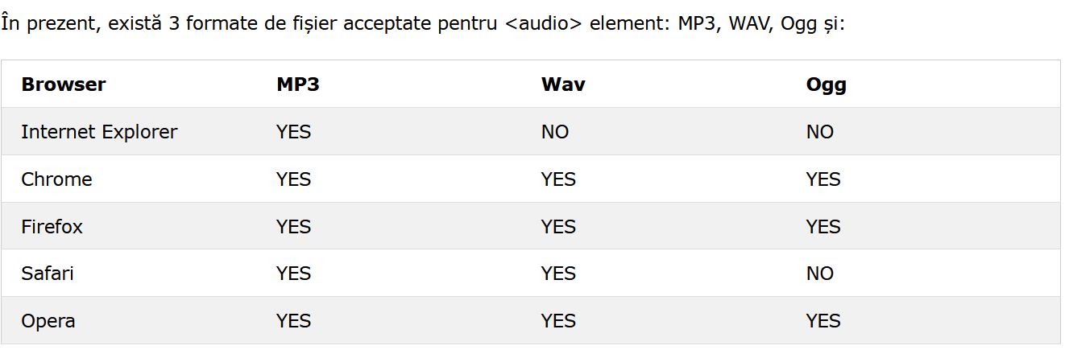
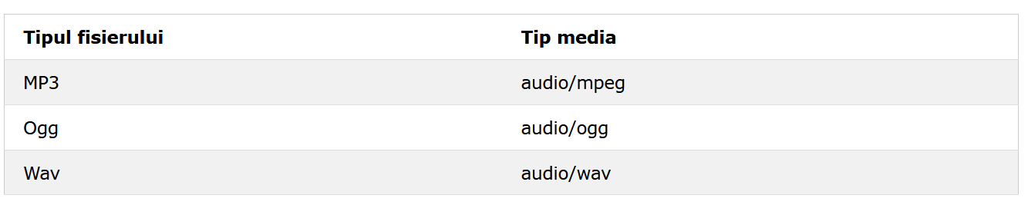
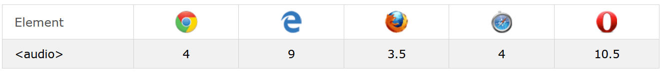
HTML AUDIO Suport Browser

